Slide 1
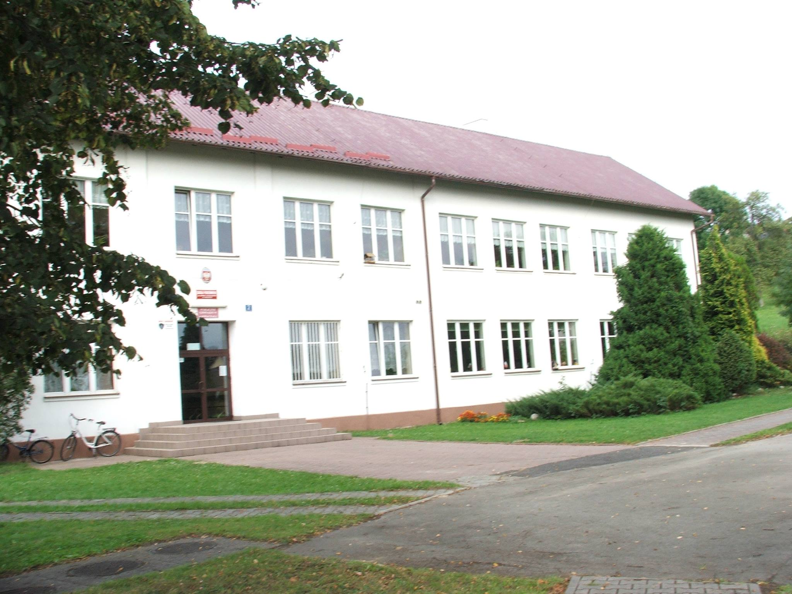
Historia szkoły i społeczności szkolnej w Kwaczale
Notes:
1

Slide 2
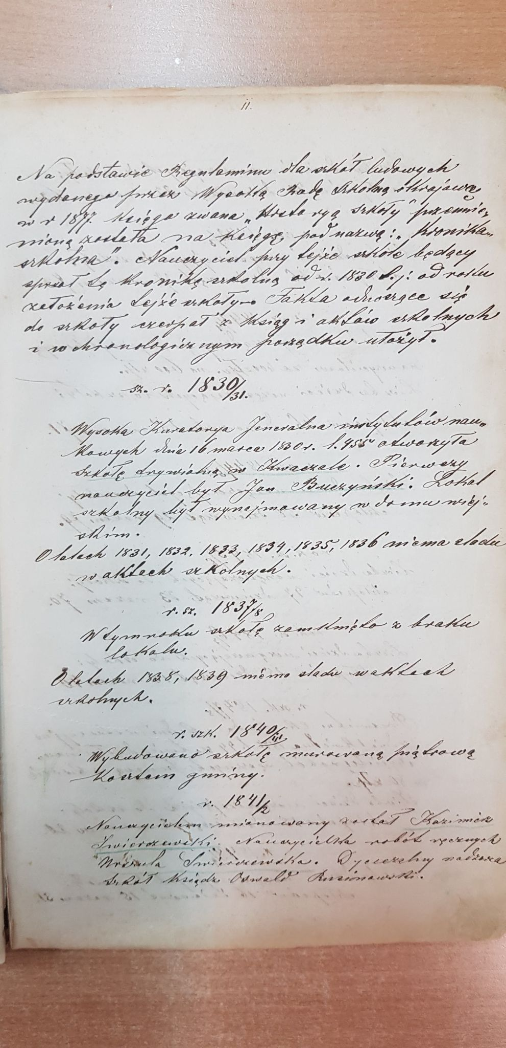
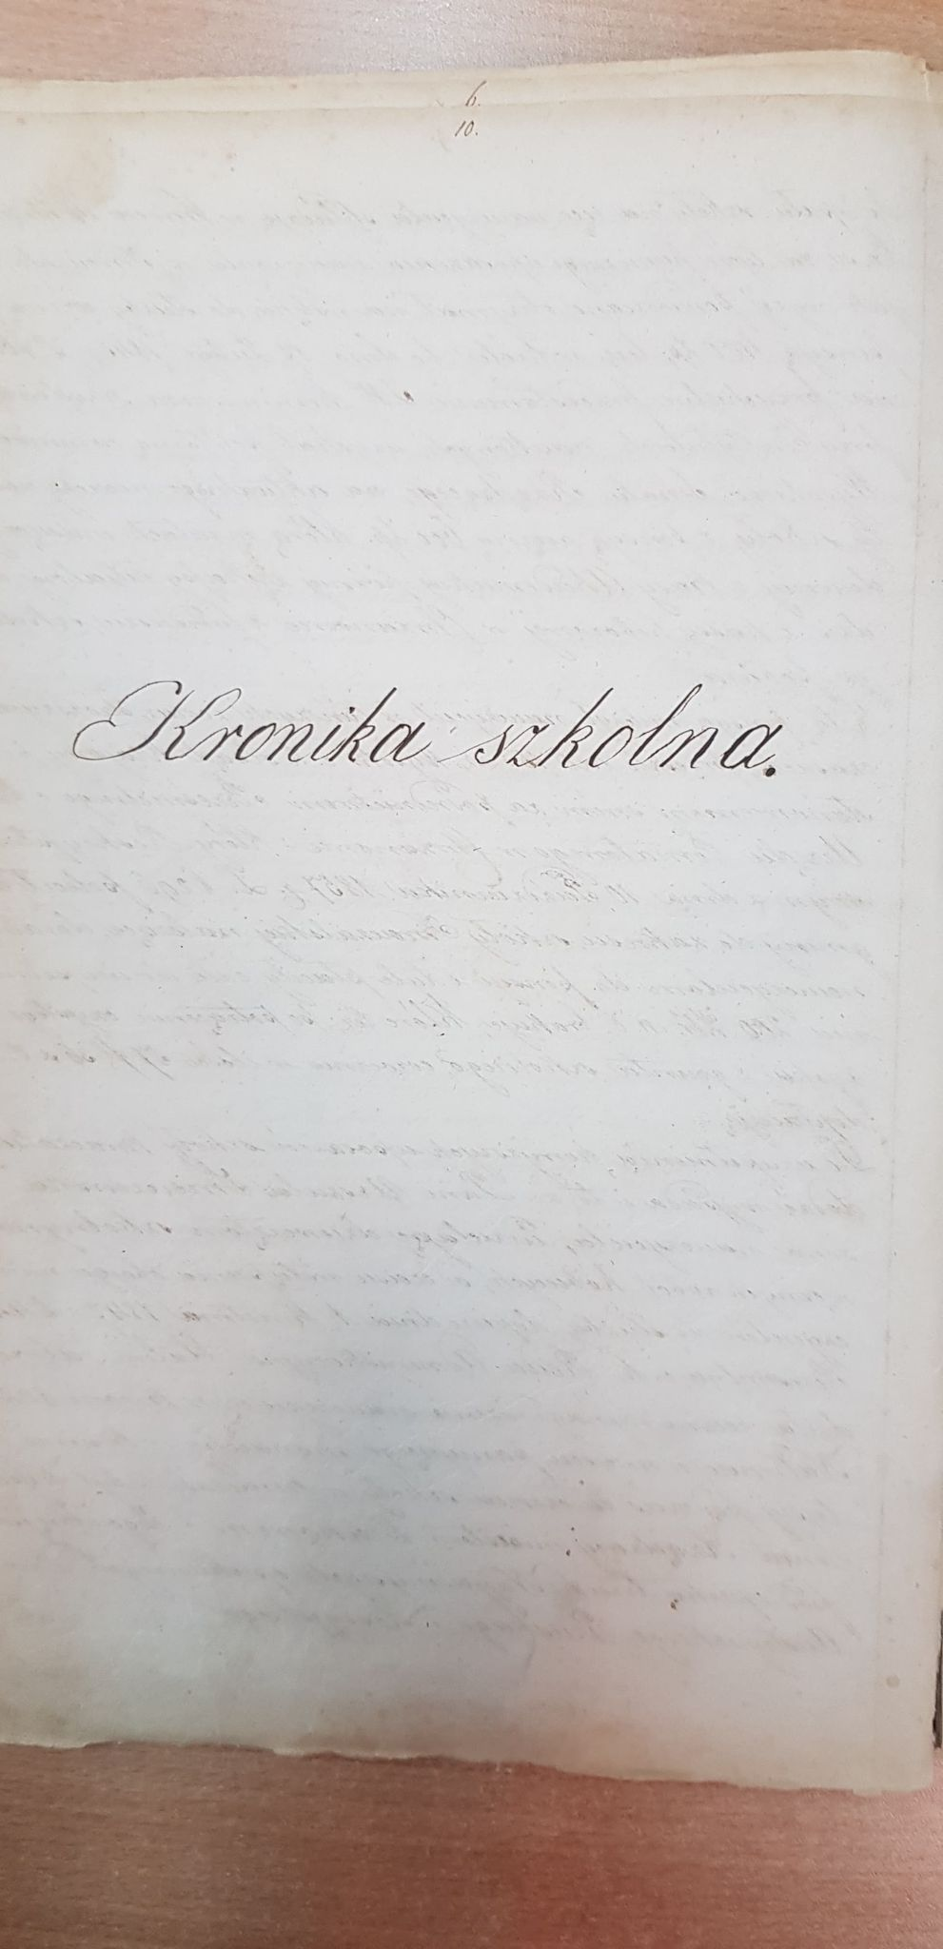
Początki naszej szkoły
Początki szkoły w Kwaczale sięgają 1830 roku. Budynkiem, w którym początkowo mieściła się szkoła, była zwykła, wiejska chałupa.
Notes:
2

Slide 3
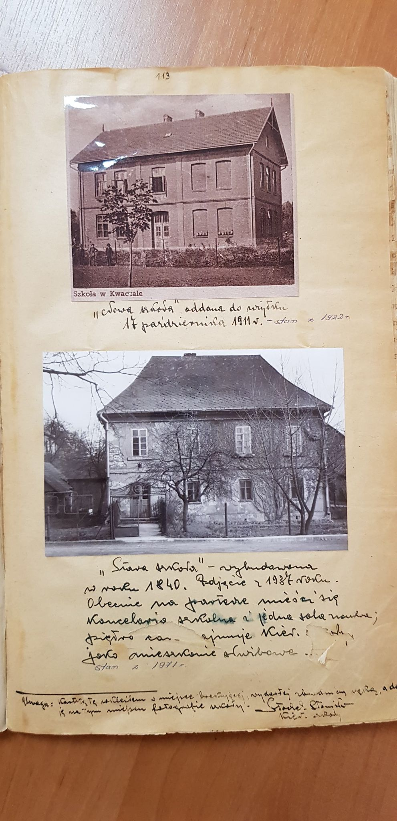
Pierwsza rozbudowa
W 1837 wieś dostała nowy budynek dla szkoły, ale był on w stanie surowym. W 1840 został przystosowany na potrzeby uczniów.
Taki stan przetrwał do początków XX wieku. Placówka nie była zbyt okazała. Dopiero w 1911 roku została odremontowana i oddana do użytku.
Notes:
3

Slide 4
To już 200 lat…
Pierwsze wzmianki o szkole w Kwaczale sięgają 1830 roku. Notatka jest bardzo skromna, ale wskazuje, że właśnie na ten rok przypadają początki szkolnictwa w naszej miejscowości.
Również biblioteka w Kwaczale powstaje w XIX wieku. Podstawą założenia biblioteki był akt fundacyjny z roku 1869, w którym Józef Patelski przekazał 80 książek dla czytelni ludowej, przeznaczonej dla mieszkańców wsi Kwaczały, Rozkochowa i Źródeł.
Notes:
4

Slide 5
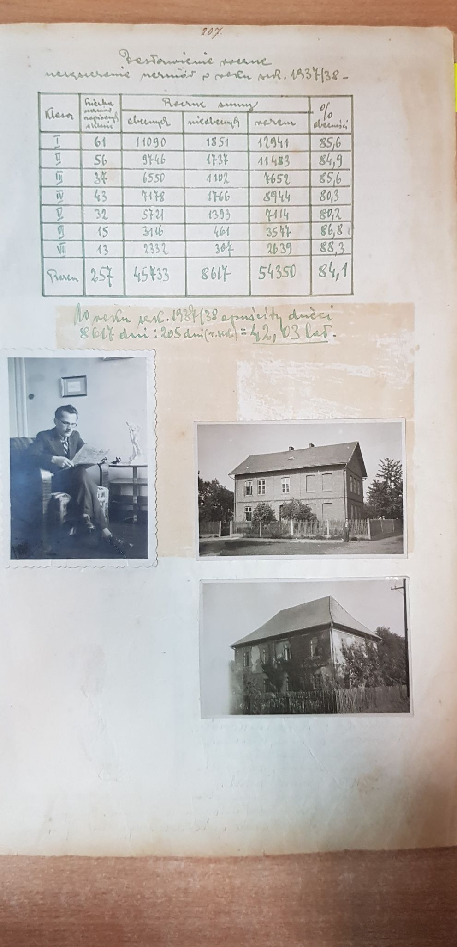
Stanisław Stochel (1909-1997)
Wieloletnim kierownikiem szkoły w Kwaczale był Stanisław Stochel. Działacz społeczny, miłośnik historii i filar rozwijającej się szkoły.
Notes:
5

Slide 6
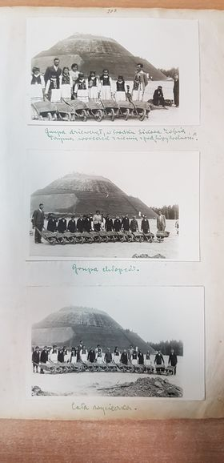
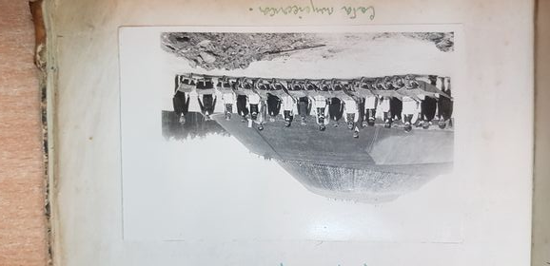
Kopiec Kościuszki
Z inicjatywy Stanisława Stochla uczniowie szkoły w Kwaczale czynnie uczestniczyli w pracach „remontowych” przy Kopcu Kościuszki.
Notes:
6

Slide 7
Swoją publikacje poświecił Bibliotece w Kwaczale i samej miejscowości.

Slide 8
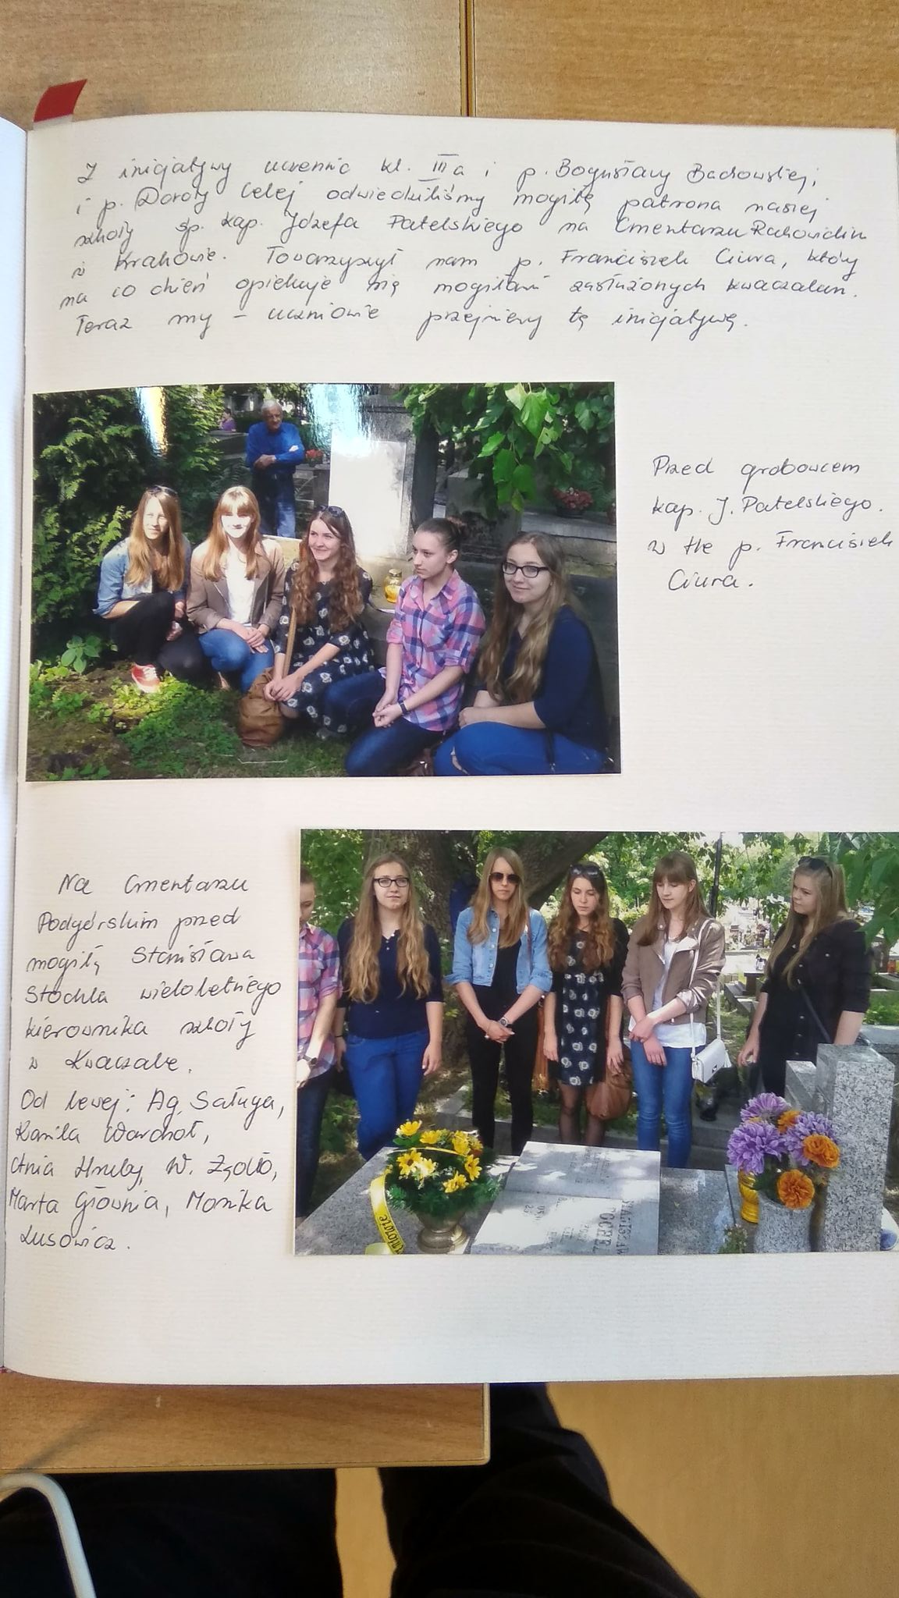
Nie zapominamy...
Grobowiec kap. Józefa Patelskiego na Cmentarzu Rakowickim w Krakowie
Grobowiec Stanisława Stochla na Cmentarzu Podgórskim w Krakowie

Slide 9
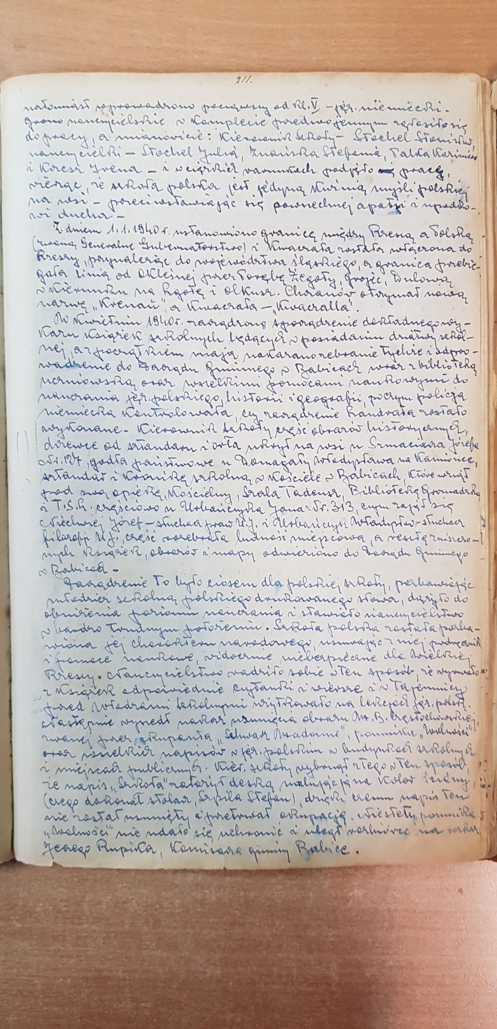
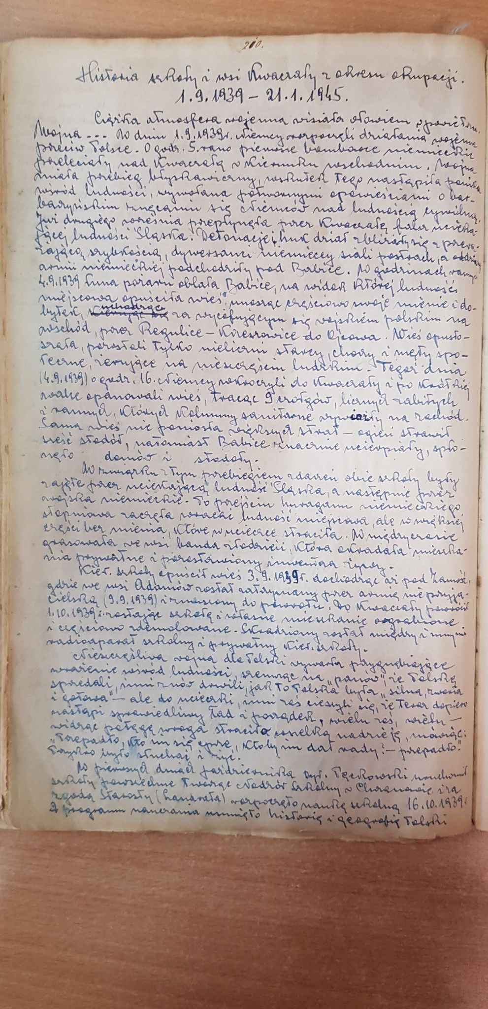
Czasy II wojny światowej
Okres II wojny światowej to czas, kiedy szkoła nie działa tak, jakby chcieli mieszkańcy. Kontrola okupanta uniemożliwia przekazywanie treści w języku polskim. Kronika szkolna enigmatycznie opisuje okupację w Kwaczale. Zapiski ( prawdopodobnie Stanisława Stochla) są bardzo skromne.
Notes:
9

Slide 10
Lata 1948-1960 są praktycznie całkowicie pominięte w kronikach szkolnych.
Pojawiają się niewielkie urywki dotyczące działalności biblioteki i odbudowywania sytemu oświaty.
Są wzmianki na temat ilości uczniów w poszczególnych klasach oraz zatrudnionych nauczycieli.
Brak informacji na temat władz szkolnych czy wyposażenia szkoły.

Slide 11
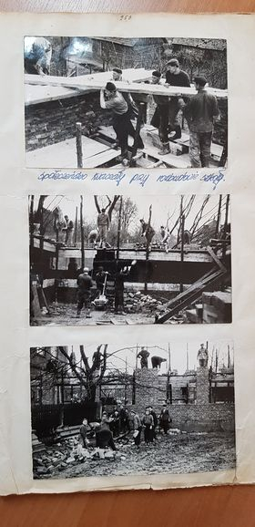
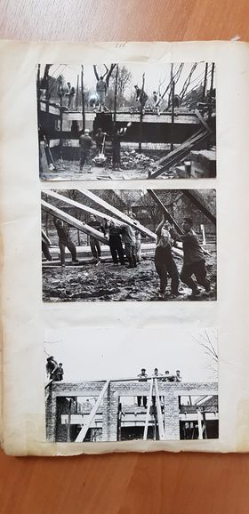
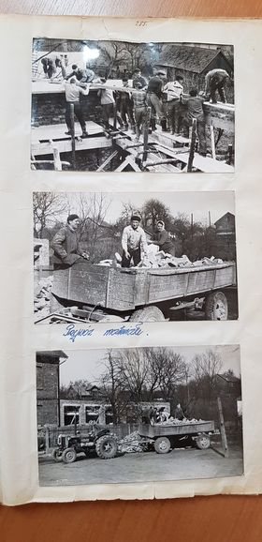
Rozbudowa szkoły z 1962 roku
Notes:
11

Slide 12
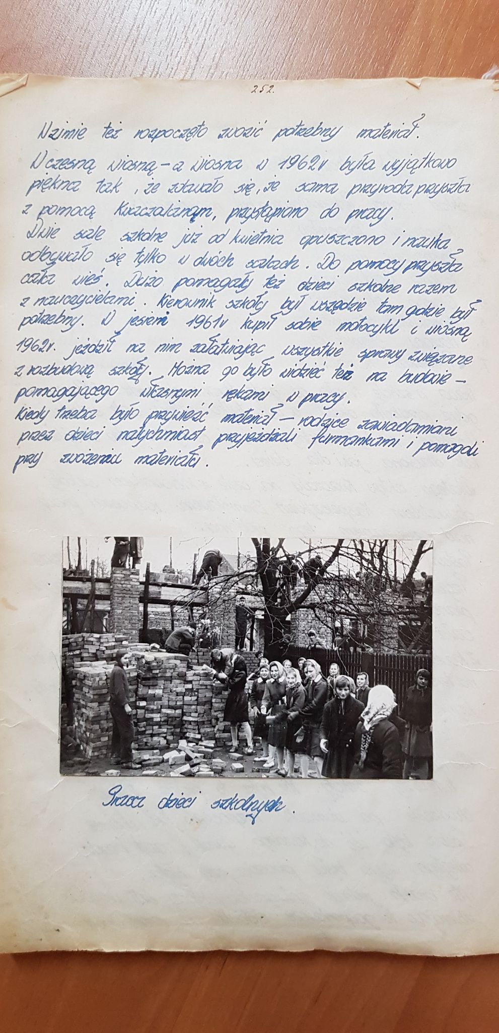
Początki nowej szkoły
Z inicjatywy i przy zaangażowaniu mieszkańców Kwaczały w 1960 roku rozpoczyna się budowa nowej szkoły.
Dzisiaj mówimy o niej „stara część”.
Notes:
12

Slide 13
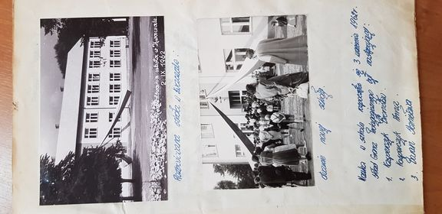
Otwarcie nowej szkoły w 1962 roku
3 września 1962 roku odbyło się uroczyste otwarcie nowej szkoły w Kwaczale i rozpoczęcie roku szkolnego.
Notes:
13

Slide 14
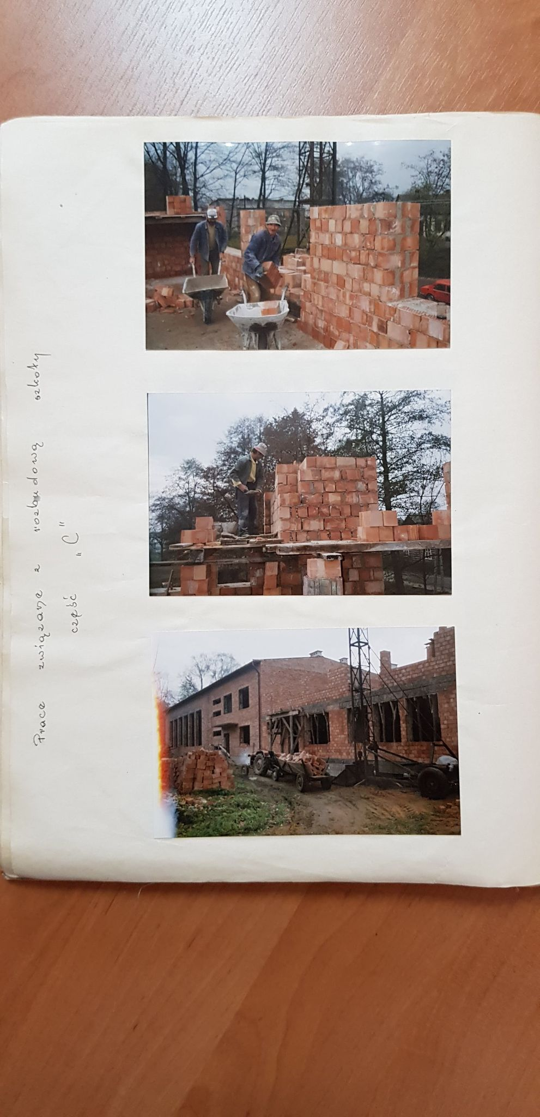
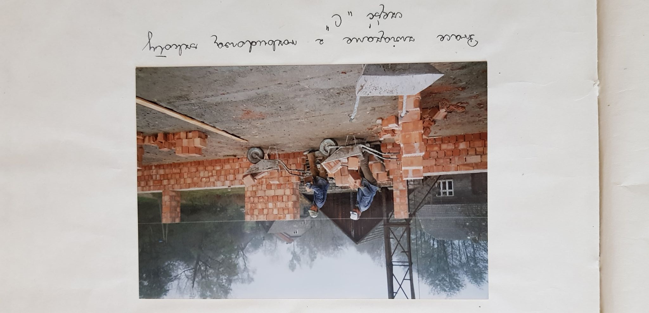
Budowa części „C” początek lat 90 XX wieku
Podczas budowy części „C” między innymi została dobudowana sala gimnastyczna z zapleczem, kilka klas, gabinet pielęgniarki, stołówka, kuchnia, biblioteka, łazienki, pokój nauczycielski, sekretariat i gabinet dyrektora oraz pomieszczenia gospodarcze.
Notes:
14

Slide 15
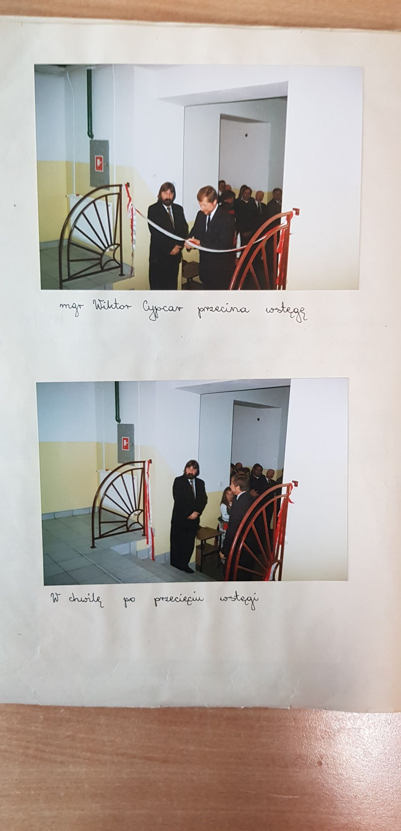
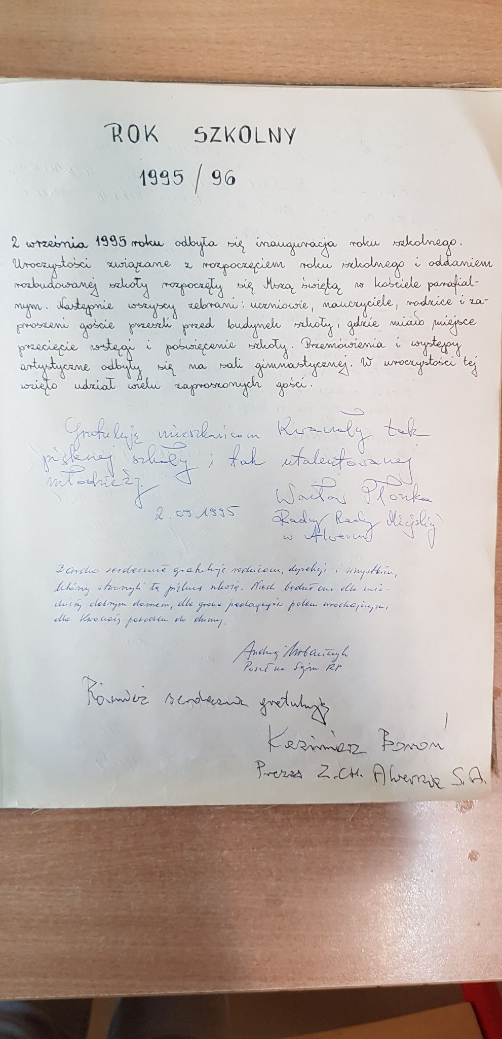
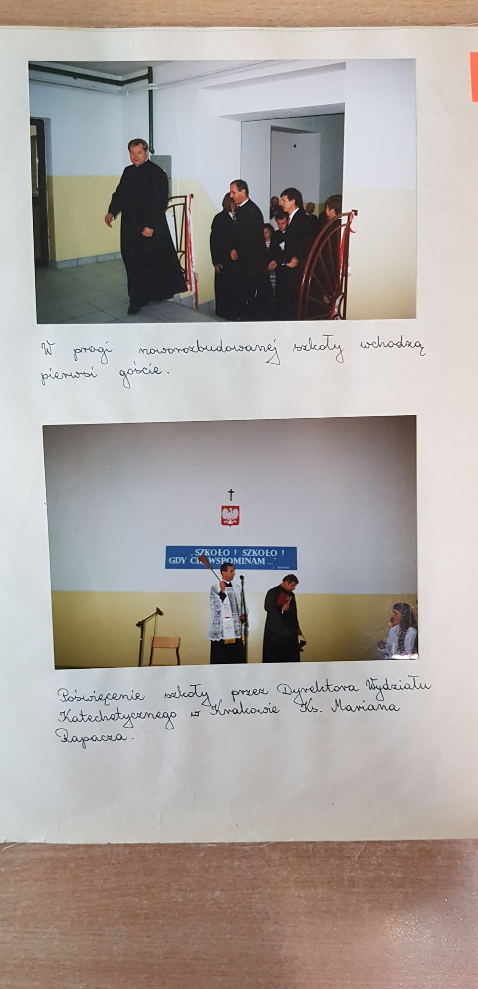
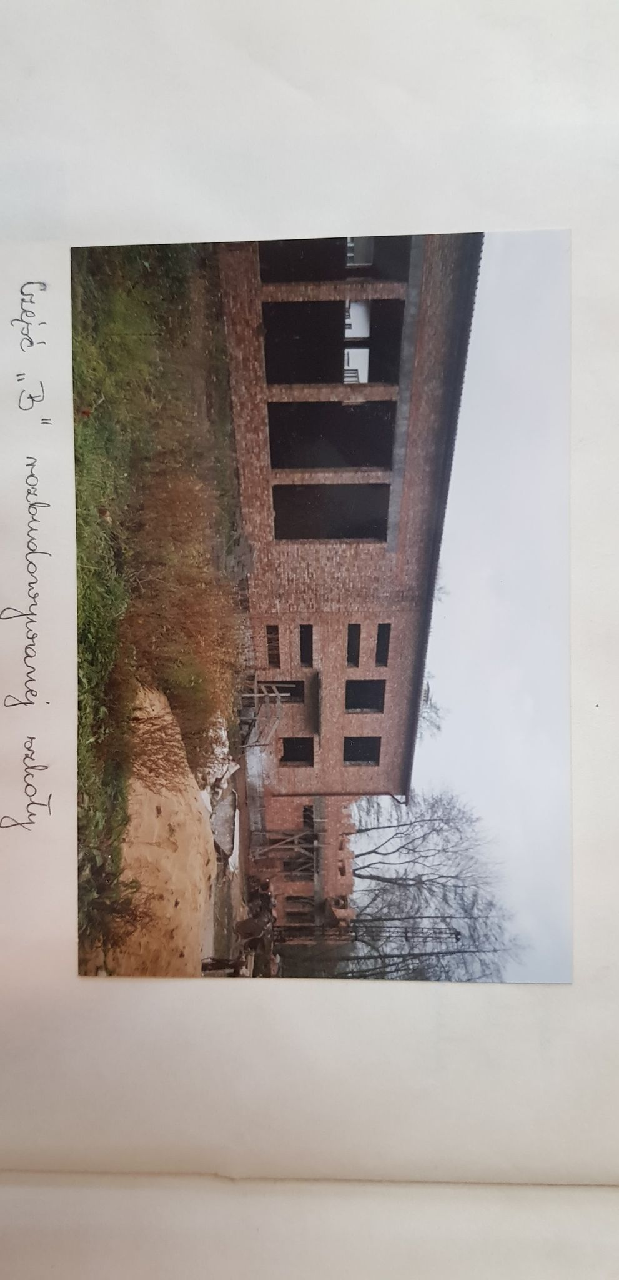
Otwarcie części „C”
Notes:
15

Slide 16
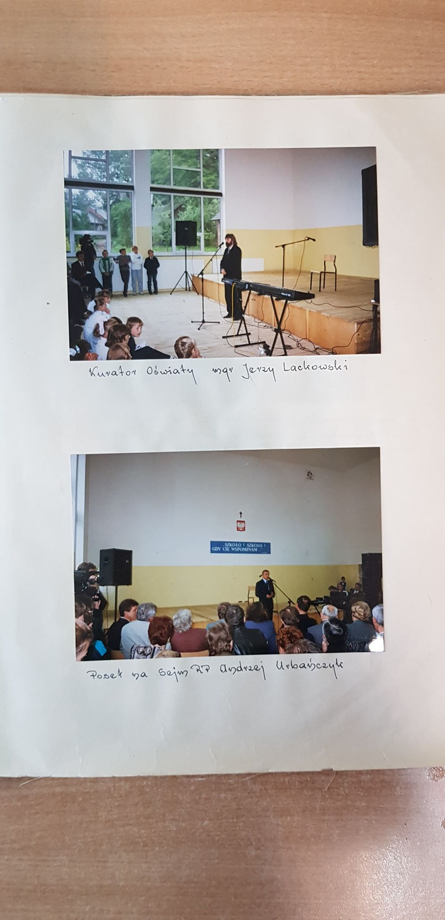
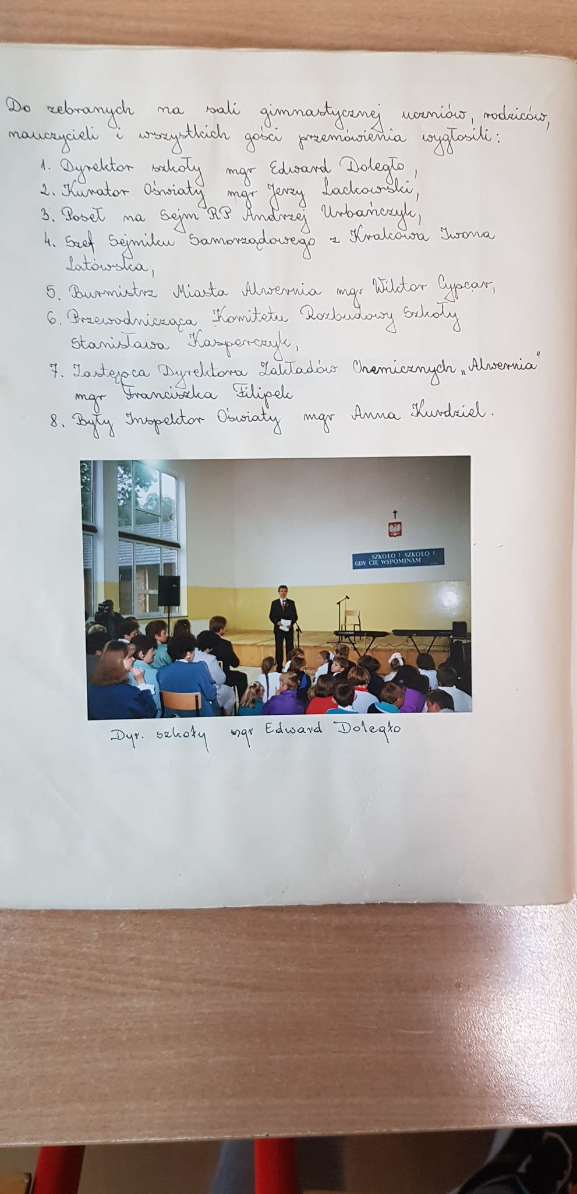
Notes:
16

Slide 17
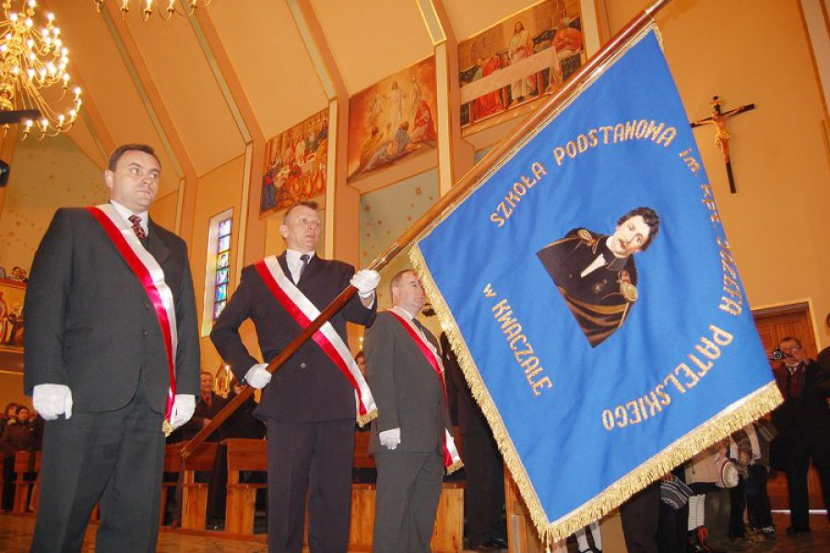
Józef Patelski i szkoła w Kwaczale
Józef Patelski jest patronem szkoły w Kwaczale i dumnie prezentuje się na sztandarze, który szkoła otrzymała 19 marca 2007 roku.
Notes:
17

Slide 18
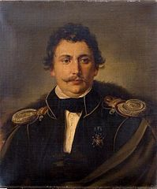
Józef Patelski - kapitan, uczestnik powstań narodowych, działacz społeczny, założyciel biblioteki i szkoły w Kwaczale.
Notes:
18

Slide 19
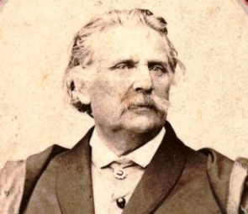
Młodość Józefa Patelskiego
Urodził się w zubożałej rodzinie szlacheckiej jako syn Pawła Patelskiego i Konstancji z Czyżowskich. Około 1812 roku rodzice przenieśli się do kolonii zakładanej w Alwerni. Dziecięce lata spędzał w Porębie Żegoty. Początkowe nauki pobierał w klasztorze oo. Bernardynów w Alwerni, następnie zaś ukończył trzy klasy w Gimnazjum Św. Anny w Krakowie.
Notes:
19

Slide 20
Kariera wojskowa
Patelski rozpoczął karierę wojskową w 1823 roku jako ochotnik w 1 Pułku Strzelców Pieszych armii Królestwa Polskiego dowodzonym przez generała Piotra Szembeka. W 1824 awansował na podoficera kompanii karabinierów, a następnie, w tym samym, roku na starszego sierżanta. W 1826 wstąpił do szkoły podchorążych w Warszawie i wraz z całą szkołą wziął udział w powstaniu listopadowym, awansując 9 grudnia 1830 na podporucznika. Walczył w bitwach pod Grochowem, Liwem i Tykocinem, odznaczył się pod Ostrołęką, za co 13 czerwca 1831 otrzymał stopień porucznika. Brał udział w bitwie pod Mińskiem Mazowieckim, a we wrześniu 1831 objął dowództwo kompanii i na jej czele walczył w obronie Warszawy. 17 września 1831 został odznaczony Złotym Krzyżem Virtuti Militari i awansował na kapitana. Po upadku powstania powrócił do Poręby Żegoty. Ukrywał się przed Rosjanami w Płazie u Wincentego Szemberka i wuja Franciszka Czyżowskiego właściciela wsi Kwaczała na zasadzie wieczystej dzierżawy.
Notes:
20

Slide 21
Życie prywatne
W 1832 roku ożenił się ze swoją kuzynką Julią Czyżowską, po czym zamieszkał z nią w Kwaczale. Dalszą karierę wojskową uniemożliwiła mu działalność powstańcza, za którą został skazany wyrokiem Sądu Wojskowego w Warszawie na karę śmierci przez powieszenie, konfiskatę majątku i utratę wszelkich praw obywatelskich. Wyrok został zatwierdzony 4 października 1834 roku przez Cara Mikołaja. Za Patelskim wysłano list gończy.
W 1846 bądź 1847 emigrował do Francji, a w 1848 roku powrócił do Krakowa. W 1852 przeniósł się tam na stałe.
Miał dwoje dzieci: syna Franciszka Ksawerego Józefa, zmarłego 30 grudnia 1838 w wieku pięciu tygodni oraz córkę Józefę Nepomucenę Antoninę urodzoną 16 maja 1848, a zmarłą 10 sierpnia 1862 roku.
Notes:
21

Slide 22
Późniejsze lata życia
W 1846 w czasie powstania krakowskiego Patelski wraz z 15-osobowym oddziałem kawalerii uderzył na Chrzanów, gdzie rozbił oddział austriacki.
W 1863 wziął udział w kolejnym patriotycznym zrywie powstańczym. Wszedł w skład zawiązanej po wybuchu powstania styczniowego Ławy Głównej Krakowskiej. Powierzono mu bardzo odpowiedzialne zadanie, którym było organizowanie, przeszkalanie i wysyłanie grup ochotników do wspierania oddziałów powstańczych walczących między Sosnowcem a Ojcowem.
Od 1881 członek Arcybractwa Miłosierdzia.
W 1885 zmarła jego żona i postanowił rozdać swój majątek na cele dobroczynne. Zmarł 15 lutego 1887 r. i po uroczystym pogrzebie spoczął w grobowcu rodzinnym na Cmentarzu Rakowickim w Krakowie, w kwaterze 1, obok żony i córki.
Autor pamiętników.
Patron jednej z ulic w Chrzanowie, szkoły i biblioteki w Kwaczale.
Notes:
22

Slide 23
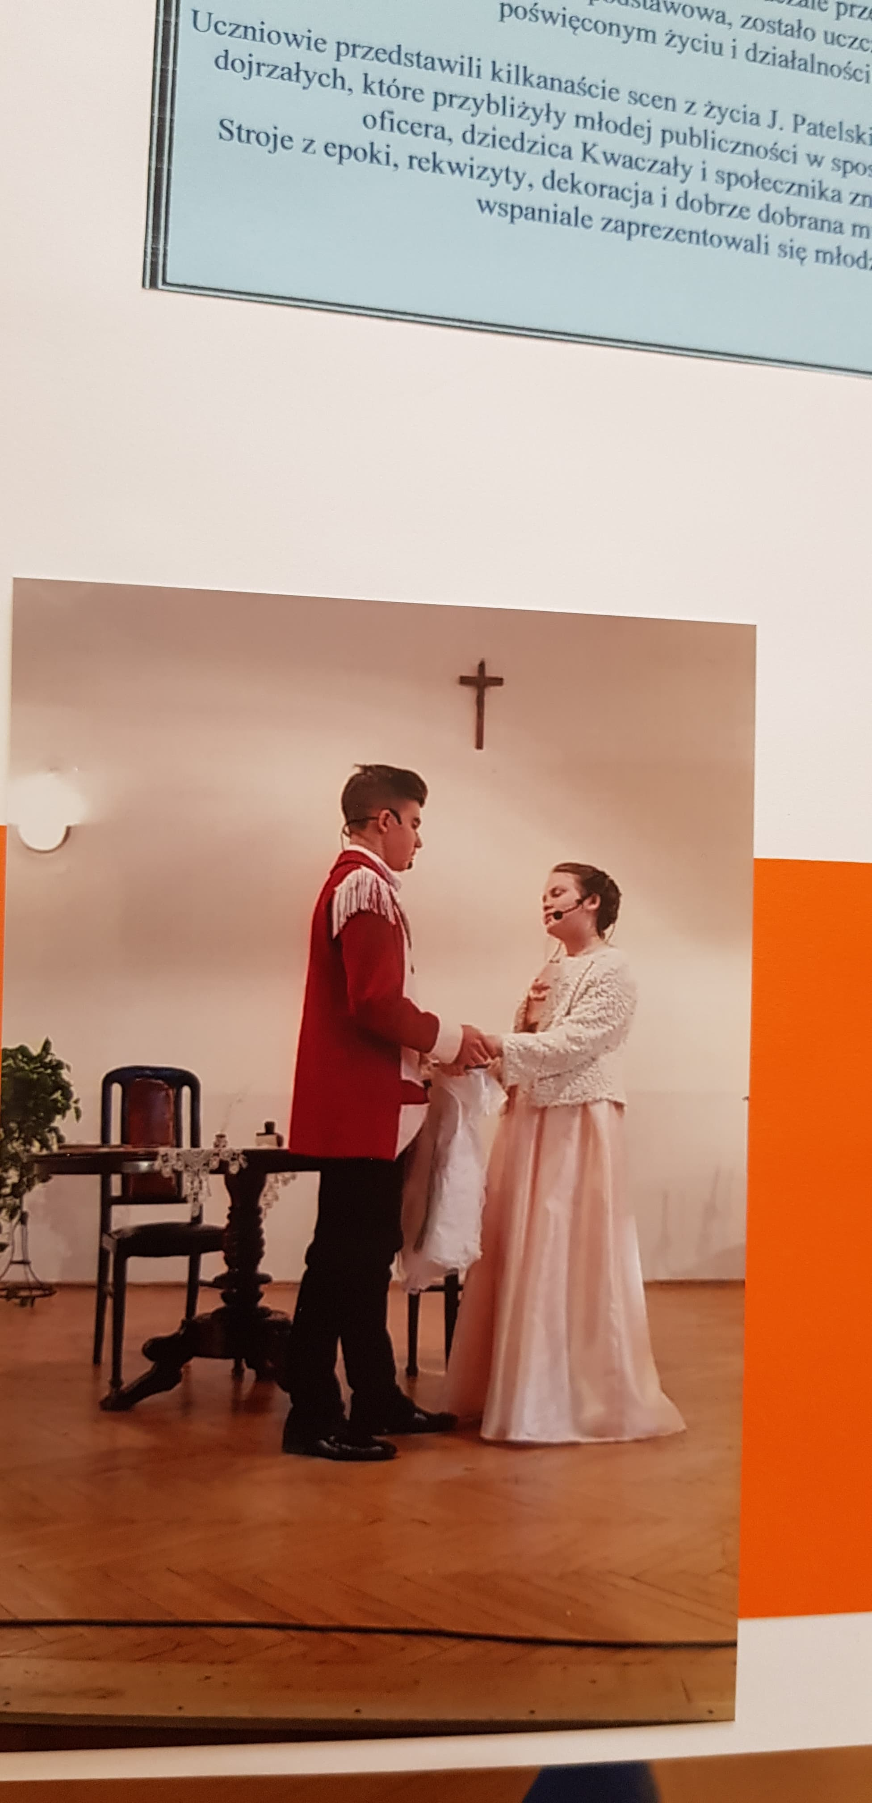
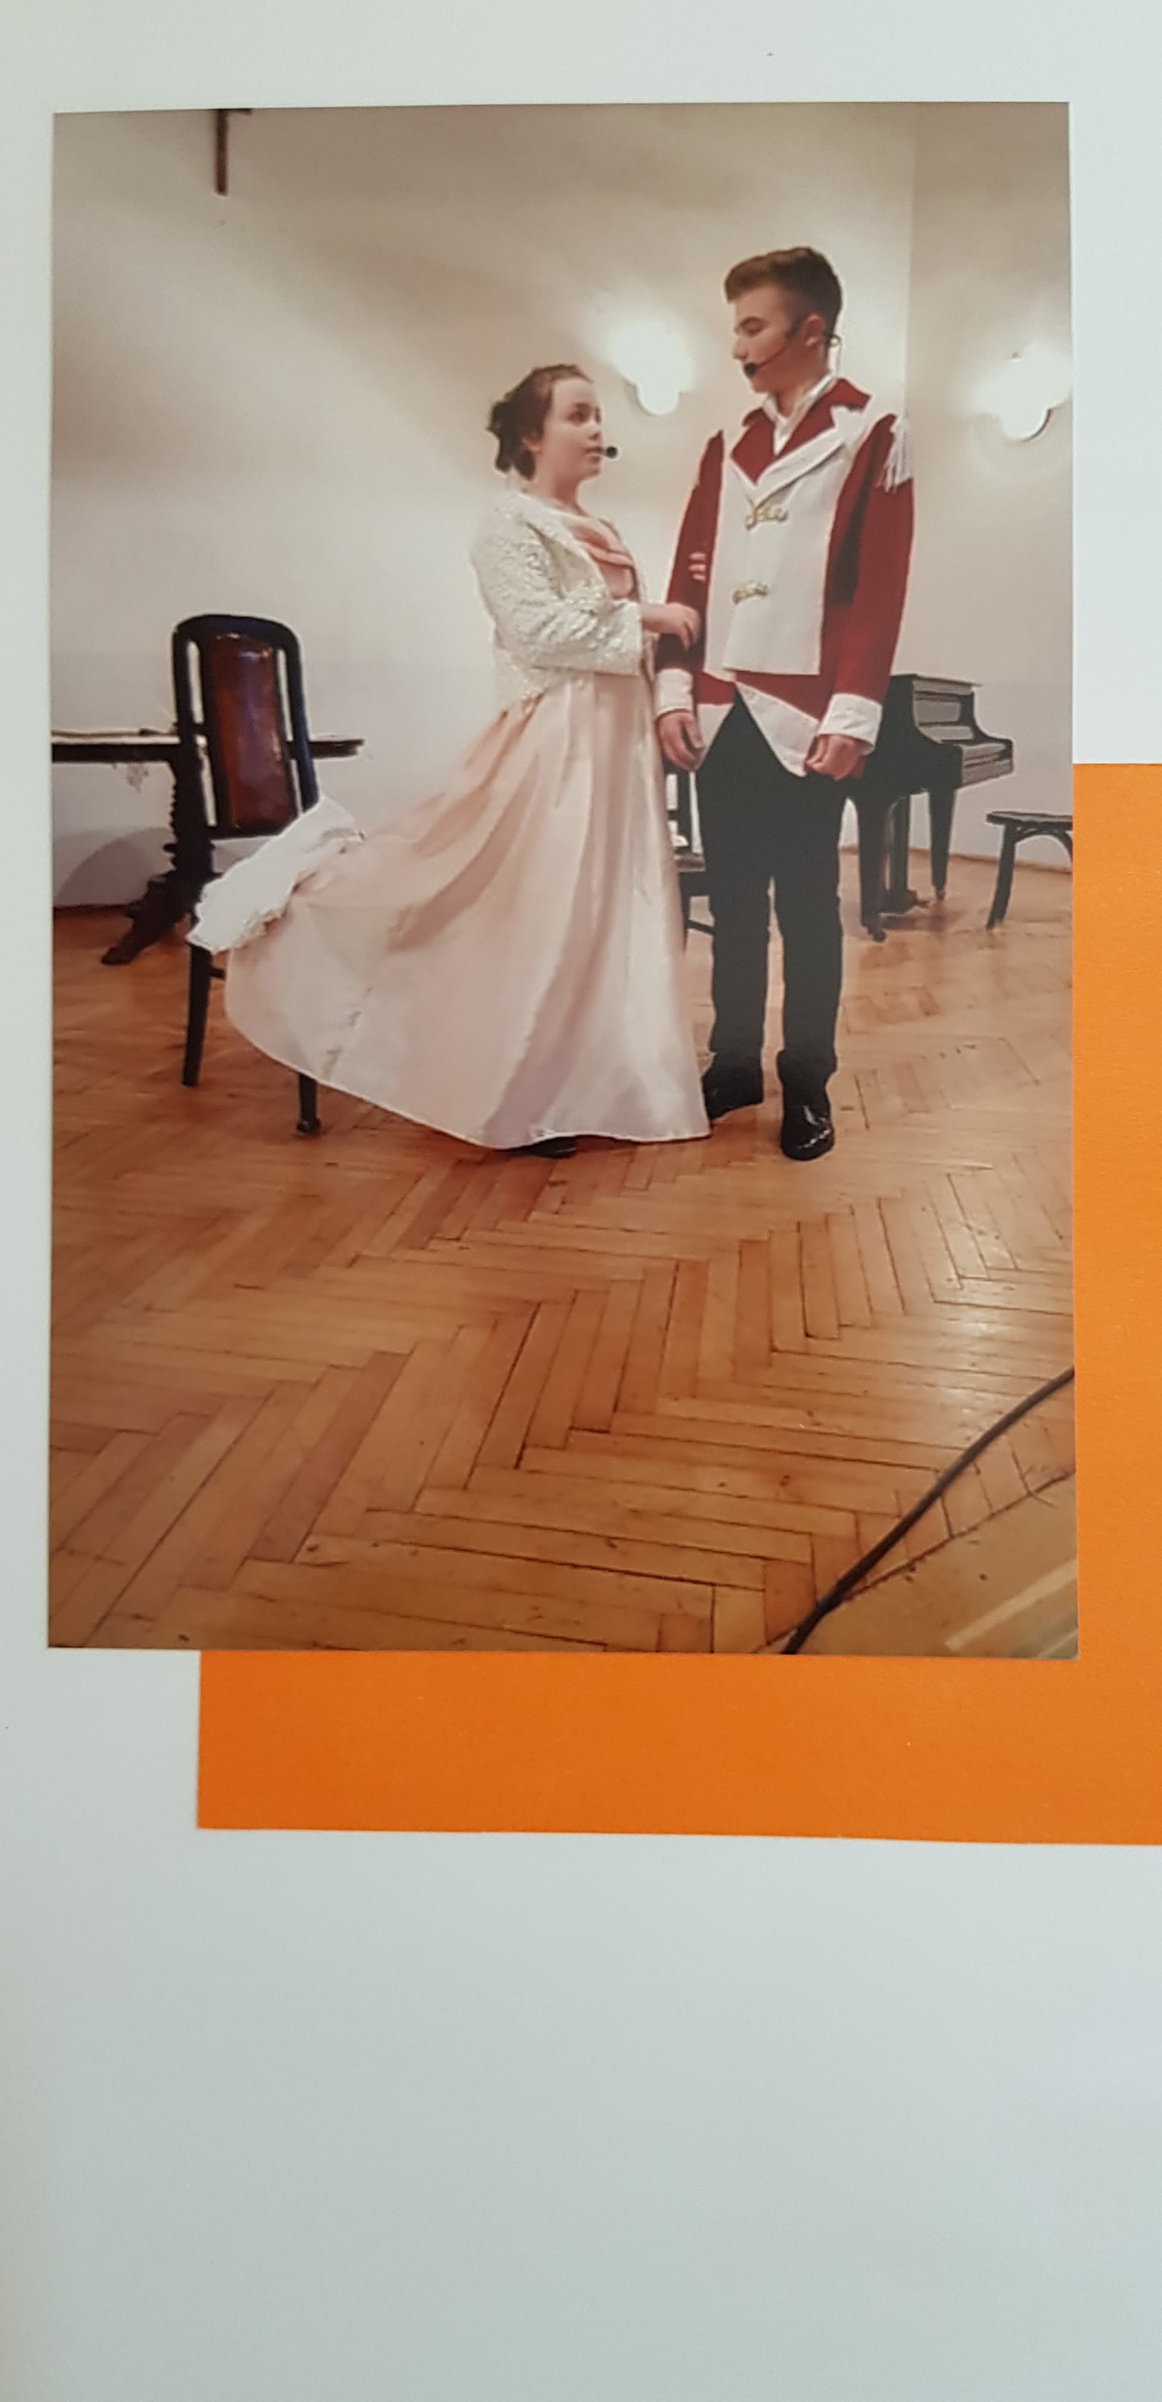
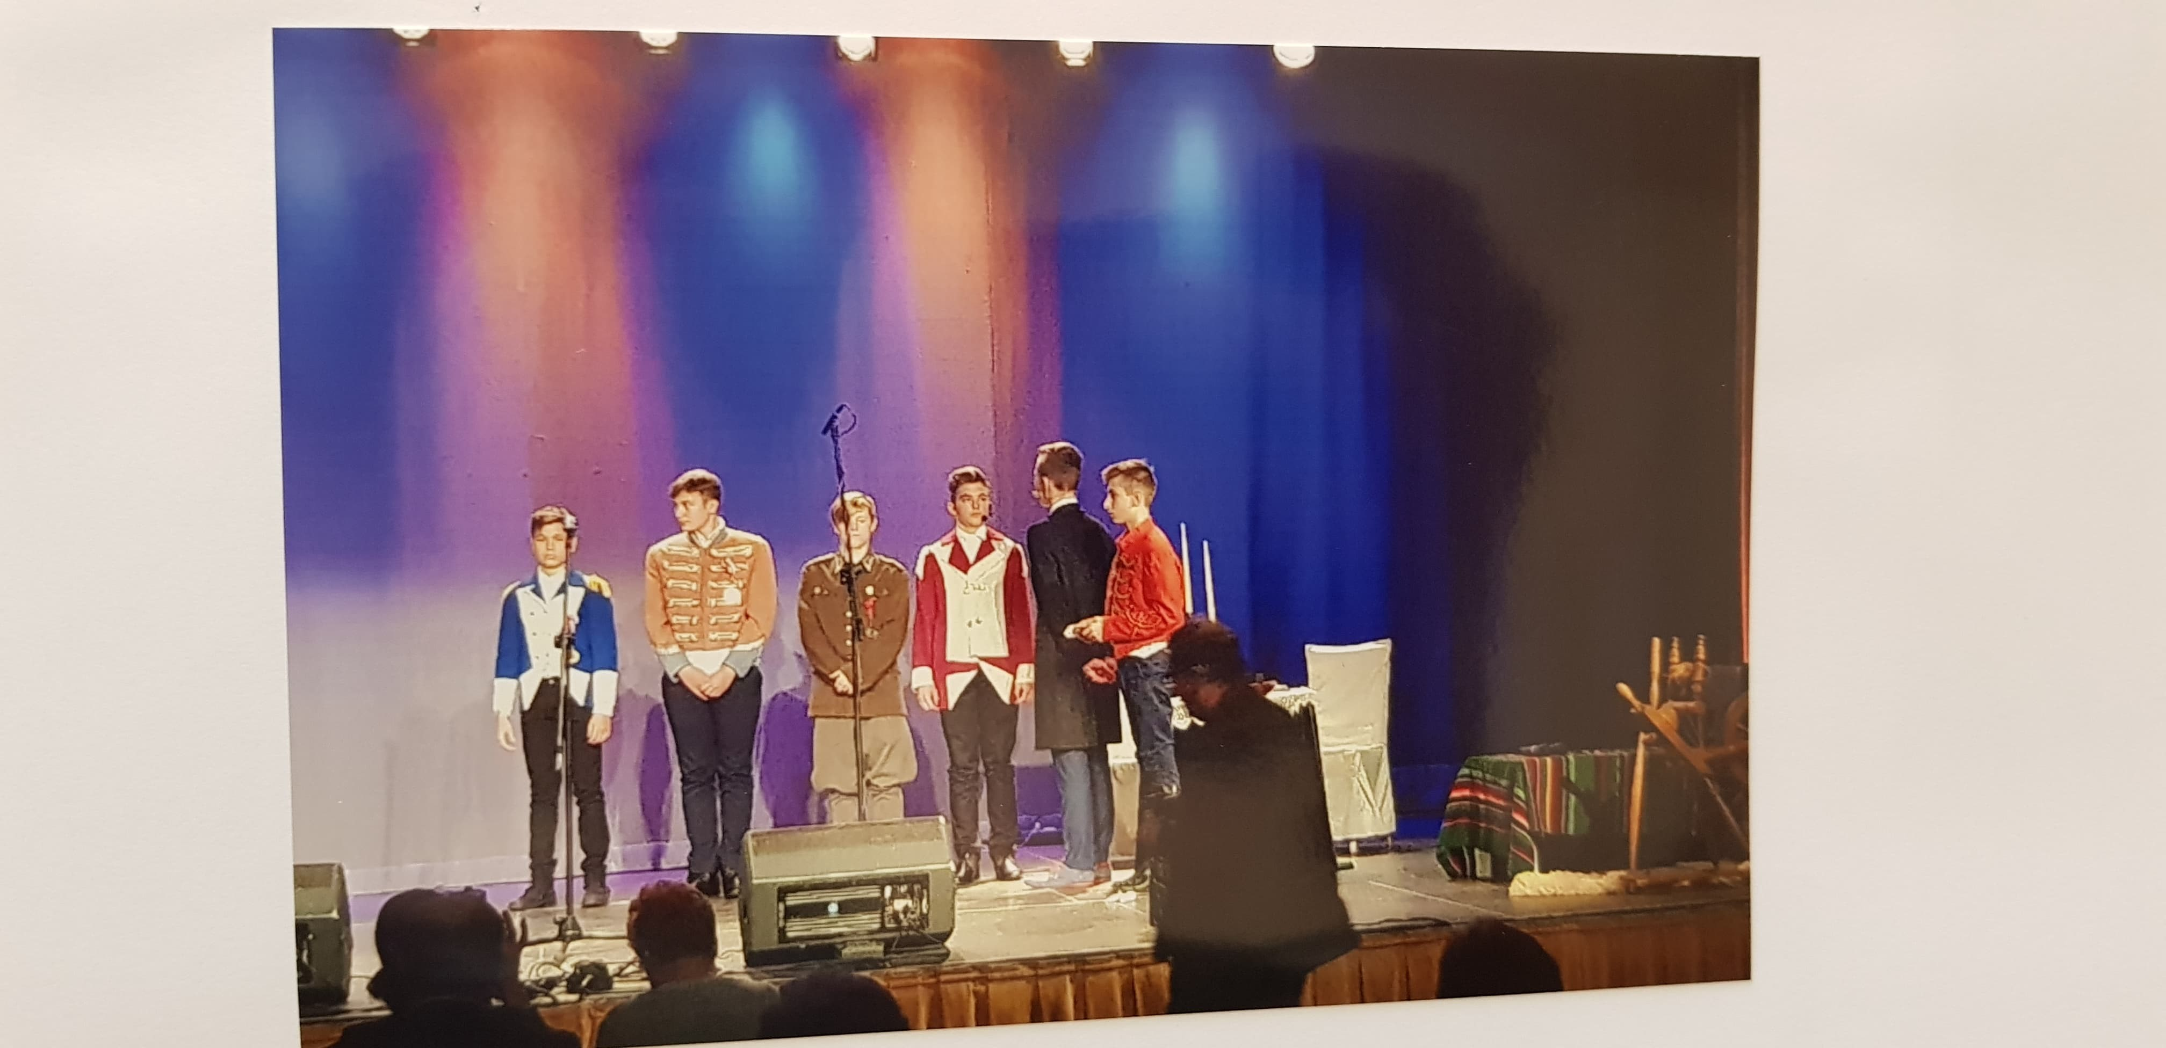
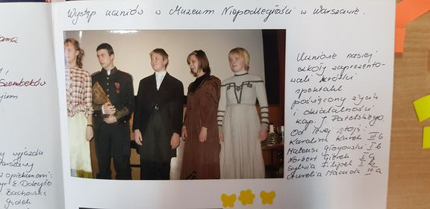
Przedstawienie ku czci Józefa Patelskiego
W 2005 i na początku 2019 roku Szkoła w Kwaczale zorganizowała przedstawienie poświęcone Józefowi Patelskiemu. Dwukrotnie też, na zaproszenie Fundacji im. Szembeków, zostało ono zaprezentowane w Warszawie.
Notes:
23

Slide 24
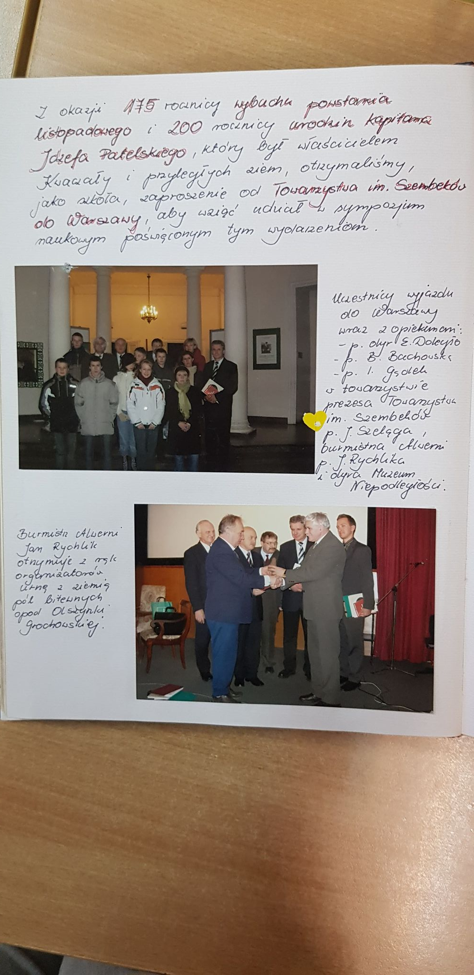
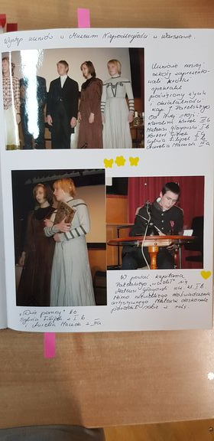
Notes:
24

Slide 25
Dzisiaj my piszemy dalszą historię naszej szkoły.
KONIEC
Przygotowali: Franciszek Nowakowski i Jakub Opaliński
Notes:
25

